Slide 1
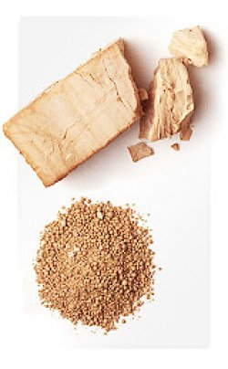
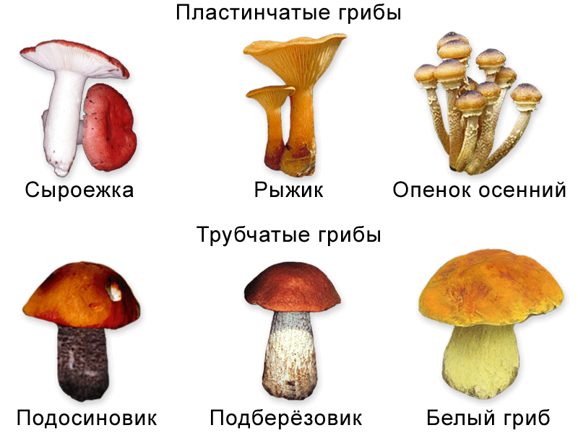
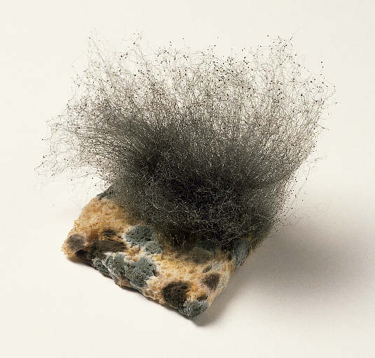
Царство ГРИБЫ
н/ц ядерные
низшие
(нет плодового тела)
высшие
(есть плодовое тело)
плесени
дрожжи

Slide 2
Отличительные признаки царства:
В клетках нет хлорофилла
Оболочка клеток грибов по химическому составу сходна с оболочкой клеток животных (вещество хитин)
Питаются готовыми органическими веществами путем всасывания, а не заглатывания пищи
Грибы не передвигаются
Растут в течении всей жизни

Slide 3
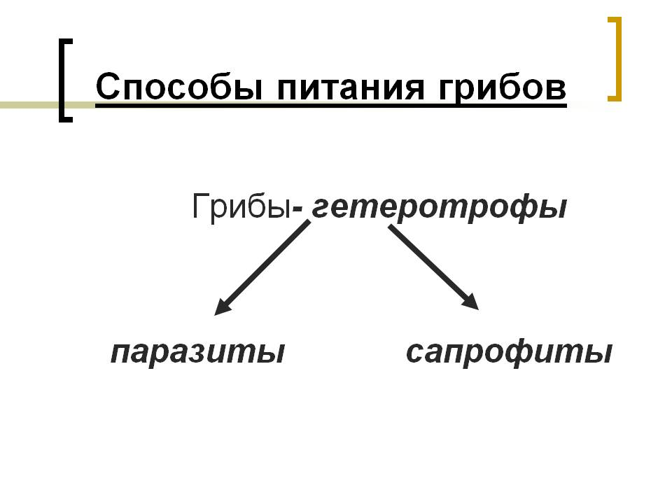
Способ питания
ГЕТЕРОТРОФЫ
Готовыми органическими веществами (Ж)
Всасывают, а не заглатывают (Р)
(поселяется на живых организмах)
Н: грибок ногтей
(питается отмершими органическими остатками)
Н:плесневые грибы

Slide 4
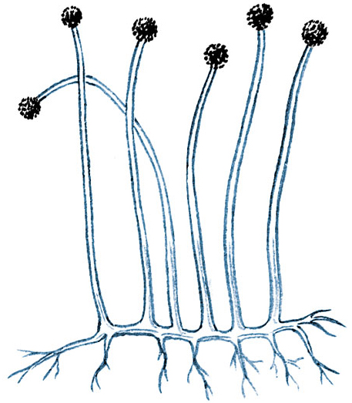
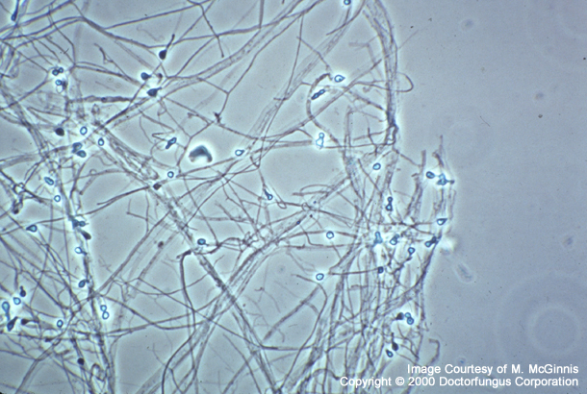
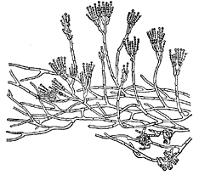
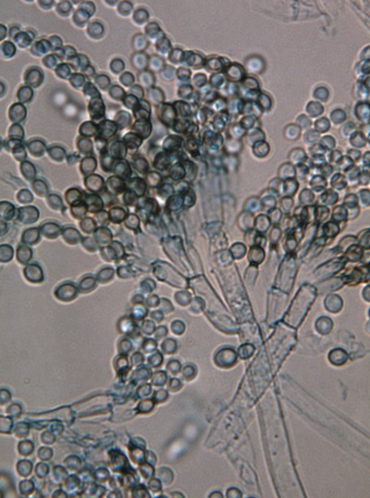
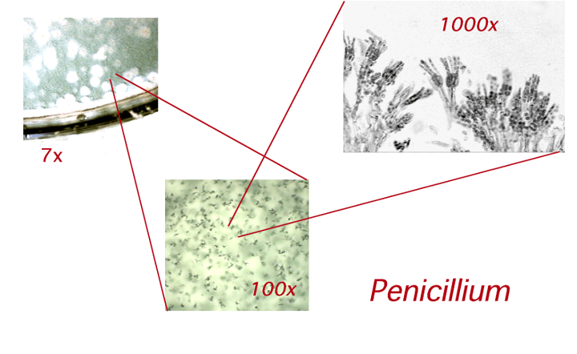
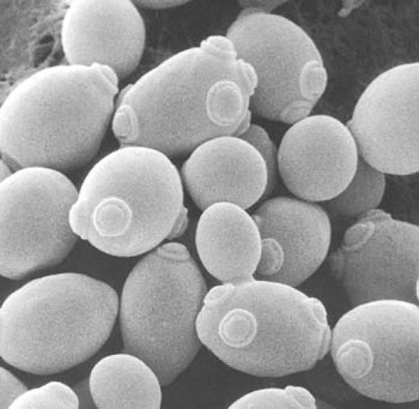
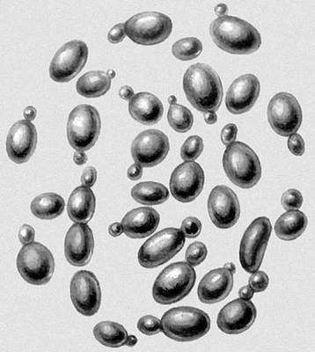
Строение грибов
Одноклеточные
Н: мукор,
дрожжи
Многоклеточные
Н: пеницил,
белый гриб (все высшие грибы)

Slide 5
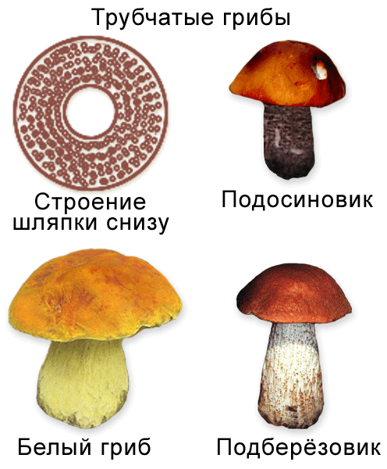
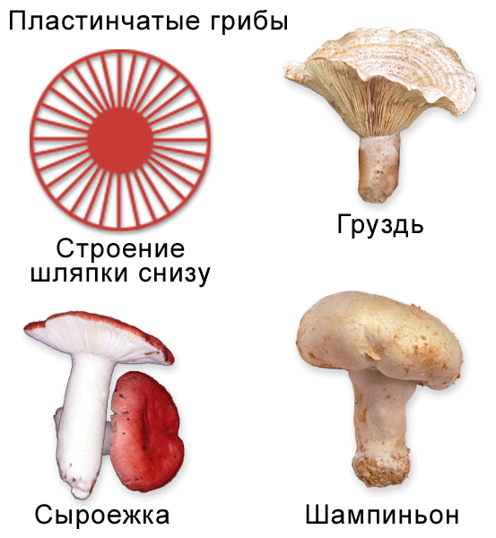
Строение многоклеточный высших грибов
грибница
Шляпочный гриб = плодовое тело + грибница (подземная)
ножка
шляпка (два слоя: 1.кожица с пигментом)
2
пластинчатая
трубчатая

Slide 6
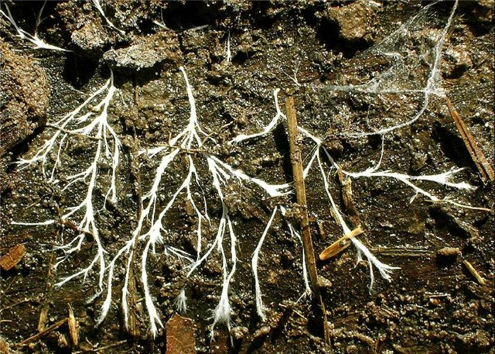
Гифы – длинные ветвящиеся нити из которых состоят грибы (низшие и высшие)
Мицелий (грибница) – совокупность гиф
Симбиоз – отношения при которых оба организма получают пользу от совместного существования
Микориза – симбиоз гриба и дерева
(гриб дереву дает необходимые соли, витамины, гормоны;
дерево грибу дает воду)

Slide 7
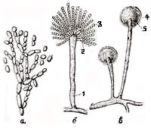
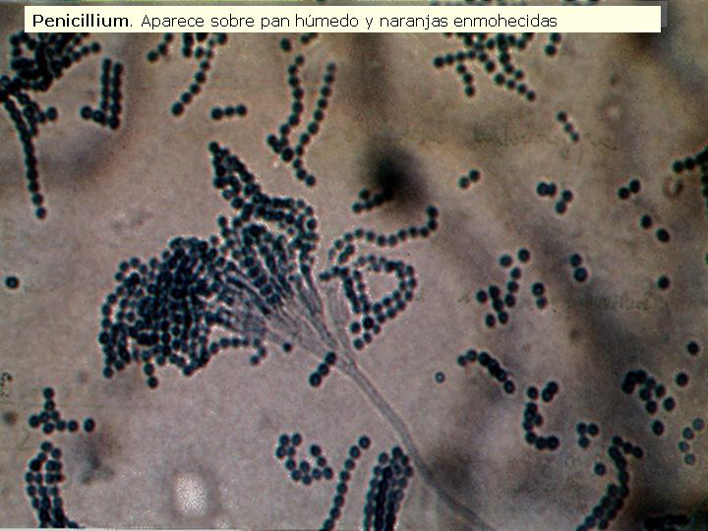
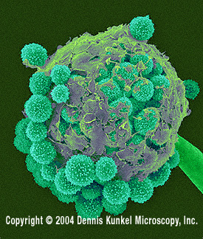
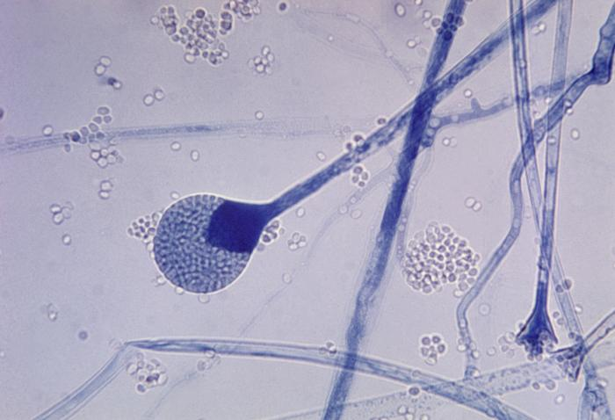
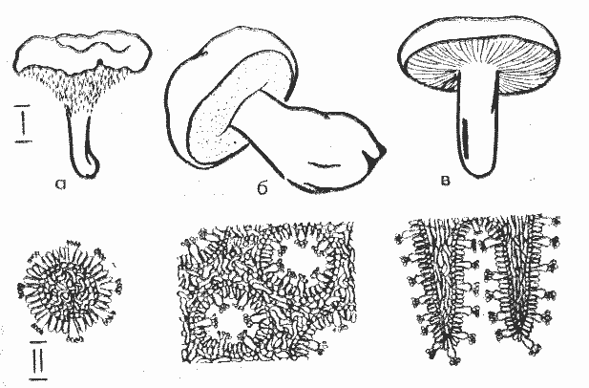
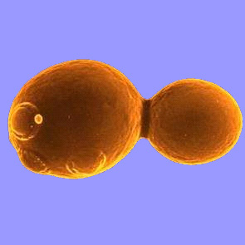
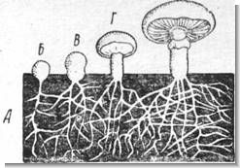
размножение
бесполое
споры
(зооспоры – подвижные с одним или двумя жгутиками)
вегетативно
половое
гаметы
(слияние специальных половых клеток)
Н:низшие, высшие
часть грибницы
Н:мукор, высшие грибы
почкование
Н:дрожжи

Slide 8
Дыхание
аэробы
(дышат кислородом)
исключение: дрожжи
(могут быть в безкислородной среде)

Slide 9
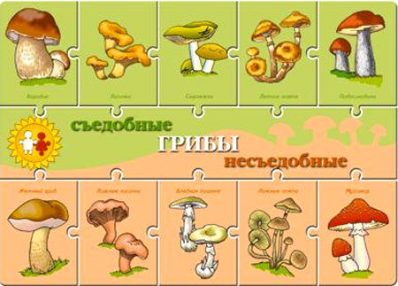
Игра
для всех сделавших д/з (таблица)

Slide 10
Домашнее задание:
Доклады
Правила сбора и употребления грибов в пищу
Правила безопасности для грибника
Как отличить съедобные грибы от ядовитых
Как и когда собирать грибы
Признаки отравления грибами. Первая помощь при отравлении
http://supercook.ru/griby/griby-01.html

Slide 11
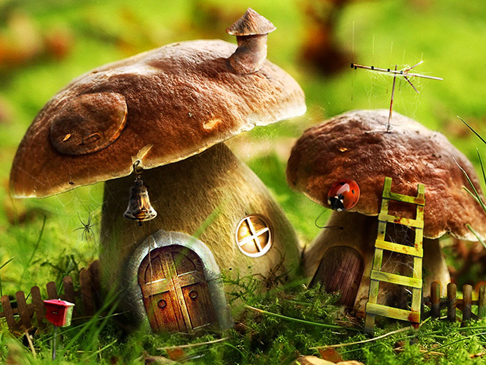
Домашнее задание:
Учить записи в тетради!
Доклады (для тех кто взял тему)
Принести кусочек заплесневевшего хлеба

